Slide 1
স্বাগতম

Slide 2
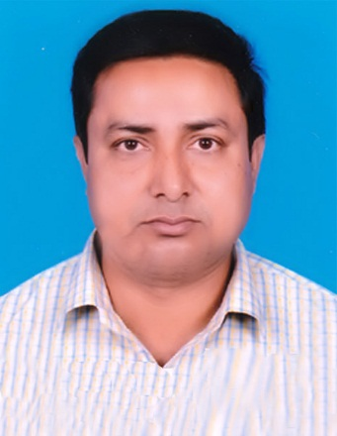
শিক্ষক পরিচিতিঃ
নামঃ মোঃ আব্দুল মজিদ
পদবিঃ সহকারি শিক্ষক (কম্পিউটার)
প্রতিষ্ঠানের নামঃ দেবখণ্ড ছিঃ সিঃ মাদরাসা
মোবাইল নং
ইমেইলঃ

Slide 3
পাঠ পরিচিতিঃ
শ্রেনীঃ সপ্তম
অধ্যায়ঃ প্রথম
পাঠঃ সমাজ জীবনে ত্তথ্য ওযোগাযোগ প্রযুক্তি
সময়ঃ 50 মিনিট
তারিখঃ----------

Slide 4
এসো আমরা একটি ছবি দেখি-

Slide 5
-আজকের পাঠ
সমাজ জীবনে তথ্য ও যোগাযোগ প্রযুক্তি

Slide 6
শিখনফলঃ
এই পাঠ শেষে শিক্ষার্থীরা...
১। সামাজিক সম্পর্ক উন্নয়নে আইসিটি ব্যবহারের
ক্ষেত্র চিহ্নিত করতে পারবে;
2। SMS ও ই-কার্ড এর ব্যবহার বর্ণনা করতে
পারবে;
3।ই-কার্ডের সুবিধা ব্যাখ্যা করতে পারবে,

Slide 7
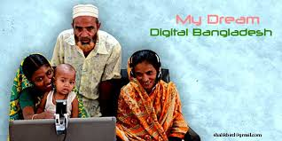
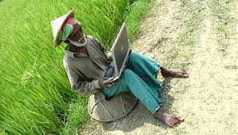

Slide 8
একক কাজ
*প্রশ্নঃ সামাজিক সম্পর্ক উন্নয়নে আইসিটি ব্যবহারের ক্ষেত্র গুলো কি কি? (৫মিনিট)

Slide 9
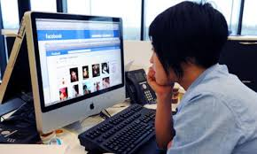
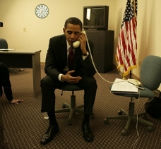
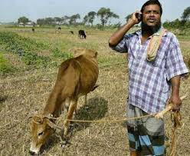
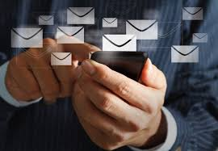
সমাধান-
টেলিফোনর মাধ্যমে যোগাযোগ
ভিডিও শেয়ারিওং য়ের মাধ্যমে যোগাযোগ
মোবাইলের মাধ্যমে যোগাযোগ
এস এম এসের মাধ্যমে যোগাযোগ

Slide 10
ই-কার্ড ছবি
ই-কার্ড ছবি

Slide 11
(জোড়ায় কাজ)
*প্রশ্নঃএস এম এস ও ই-কার্ড কি কি কাজে ব্যবহার হয়?(10 মিনিট)

Slide 12
সমাধান -
যোগাযোগের সময়
শুভেচ্ছা বিনিময়ের সময়
খুদে বার্তা প্রেরনের সময়

Slide 14
* ই-কার্ডের সুবিধাগুলো ব্যাখ্যা কর। (দলিয় কাজ -২০ মিনিট)

Slide 15
*ই-কা র্ড দিয়ে ই-মেইল পাঠানো যায়, * ই-কার্ড ব্যবহারে সময় কম লাগে, *আই সি টির মাধ্যমে বিদেশে ই-কার্ড পাঠানো সম্ভব হয়,
সমাধান-

Slide 16
মূল্যায়ন-১০মিনিট

Slide 17
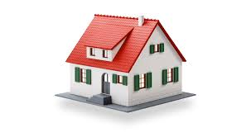
বাড়ির কাজঃ
প্রশ্নঃ সামাজিক যোগাযোগের জন্য আইসিটি থেকে কীকী সুবিধা পাওয়া যায়
বর্ননা কর ?

Slide 18
ধন্যবাদ সবাইকে।

